Slide 1
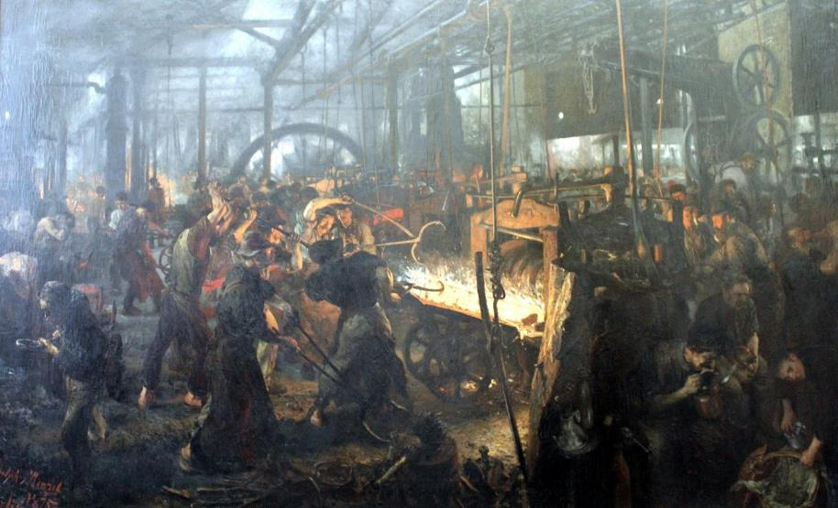
Maler des Realismus Deutschland

Slide 2
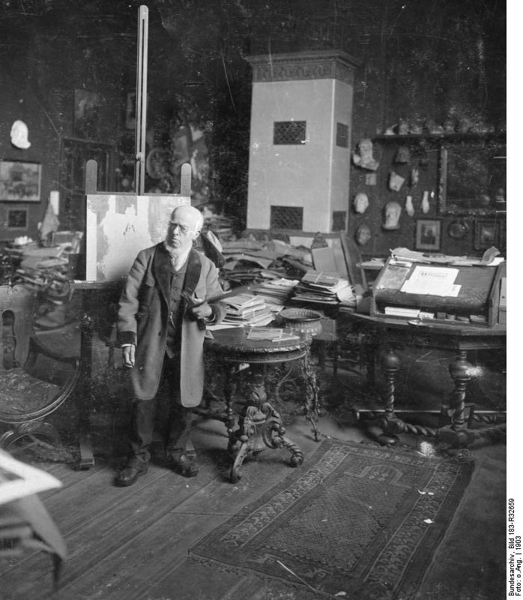
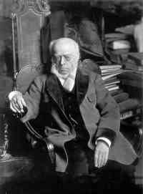
Der Realismus begann in Frankreich, aber auch in Deutschland gibt es einige bedeutende Vertreter dieser Kunstrichtung.
Im Norden Deutschlands
ist Adolph Menzel (1815 -1905) der überragende Maler der zweiten Hälfte des 19. Jahrhunderts.

Slide 3
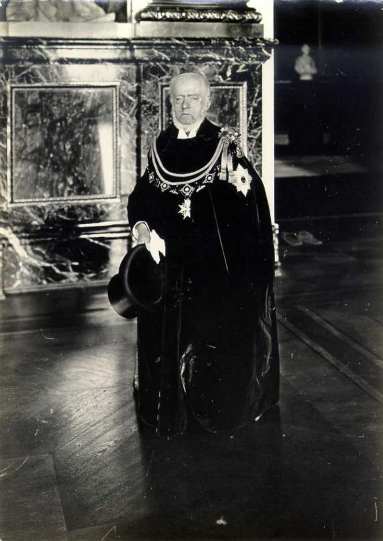
Menzel wurde in Breslau geboren und siedelte mit seiner Familie nach Berlin über. Seine erste Ausbildung erhielt er in der lithographischen Anstalt seines Vaters, die er nach dessen Tod 1832 weiterführte. Körperlich missgestaltet, sehr klein mit übergroßem Kopf, erkämpft er sich mit verbissener Energie als Autodidakt Anerkennung und Selbstbestätigung.
Menzel zählt zu den Großen der Kunstgeschichte. Er hatte den Beifall des Publikums, wurde Exzellenz, Kanzler des Ordens Pour le merite und schließlich auch geadelt (= Adolph von Menzel).

Slide 4
Menzels Bild „Das Eisenwalzwerk“ gilt als erste künstlerische Industriedarstellung in der europäischen Kunst.
Die Welt der Arbeit zeigt auch Menzel mit seinem Bild „Eisenwalzwerk“ eindrucksvoll. Diese Szene hat ihn v. a. als Maler interessiert. Er setzt das weißglühende Eisen als einzige Lichtquelle in den Mittelpunkt des Bildes und breitet von da aus einen hellen Feuerschein über das unübersichtliche Gewirr von Menschen und Maschinen. Der malerische Hell-Dunkel-Kontrast dient aber nicht nur der Idealisierung des technischen Vorgangs, sondern er vermag sehr wohl die schmutzig-ungesunde Atmosphäre einer Fabrikhalle und die Schwere der Arbeit hervorzuheben.

Slide 5
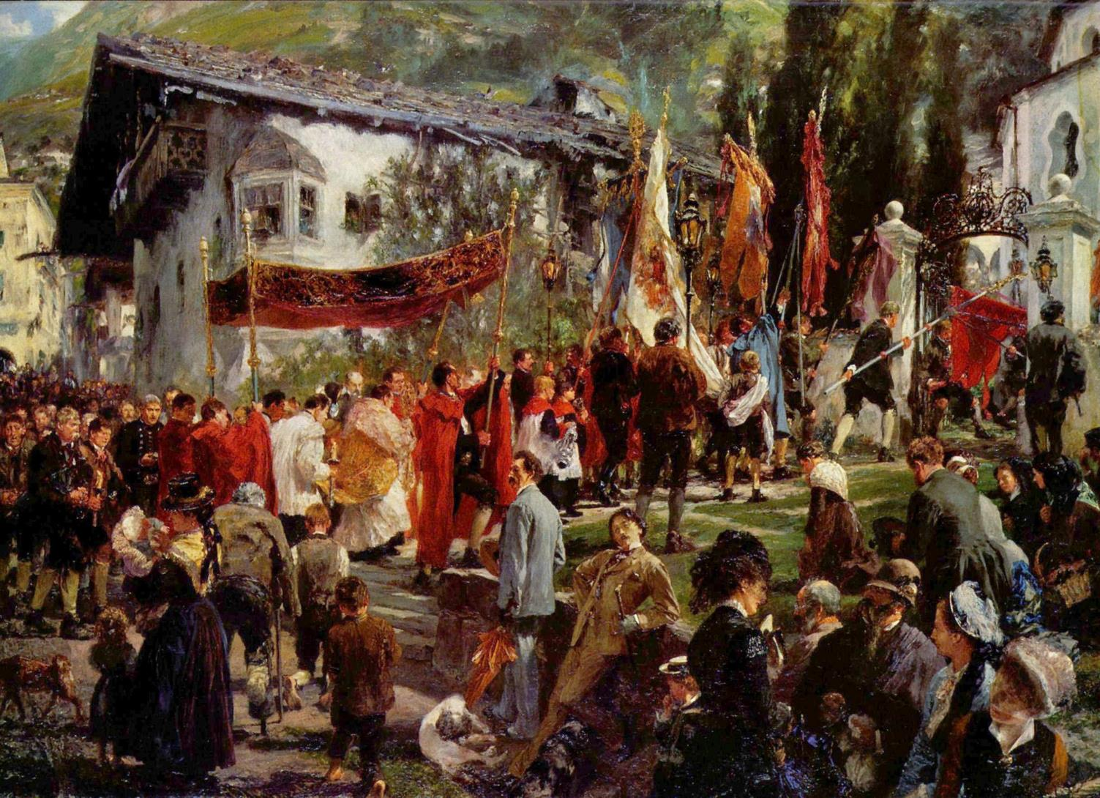
Die Fronleichnamsprozession

Slide 6
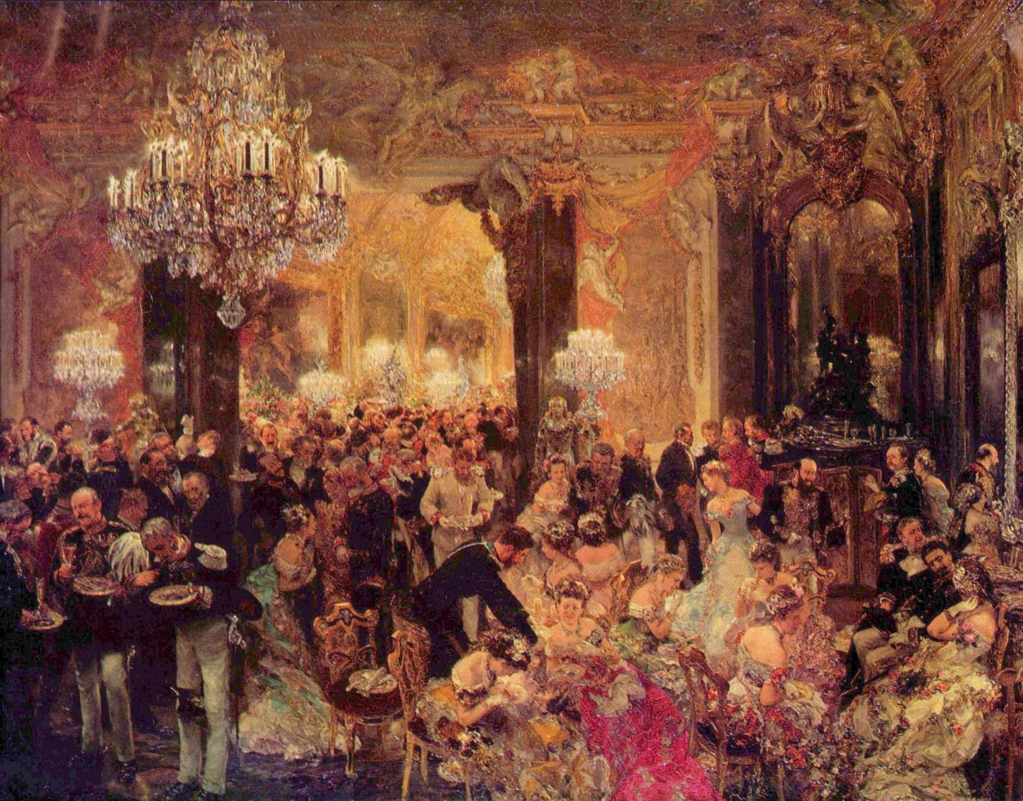
Ballsouper

Slide 7
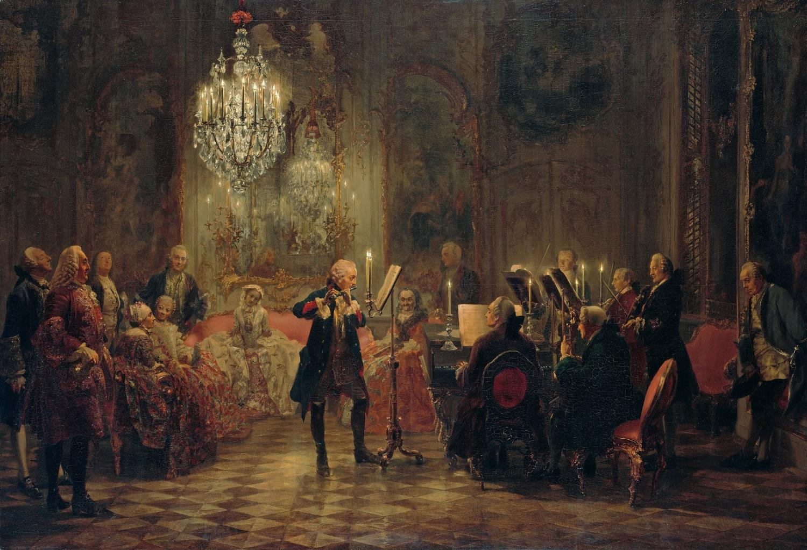
Flötenkonzert Friedrich II.

Slide 8
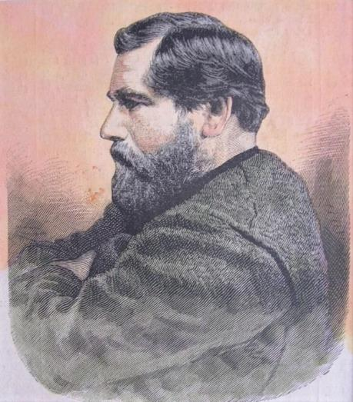
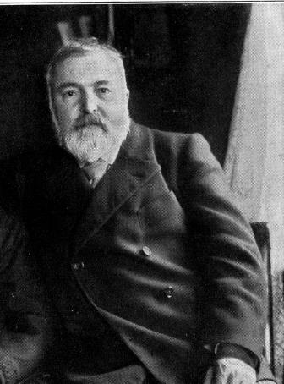
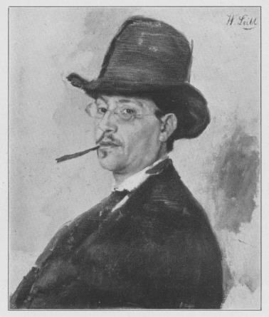
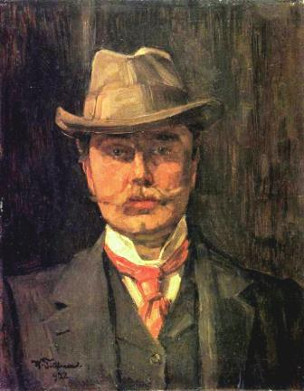
Courbet besucht 1869 auch Deutschland und freundet sich in München mit Wilhelm Leibl (1844 – 1900) an.
Dieser wird zu einem weiteren bedeutenden Vertreter des deutschen Realismus.
Daneben wird diese Malweise im süddeutschen Raum, rund um München, auch noch von folgenden Malern vertreten:
Hans Thoma Carl Schuch Wilhelm Trübner
(1839 – 1924) (1846 – 1903) (1851 – 1917)

Slide 9
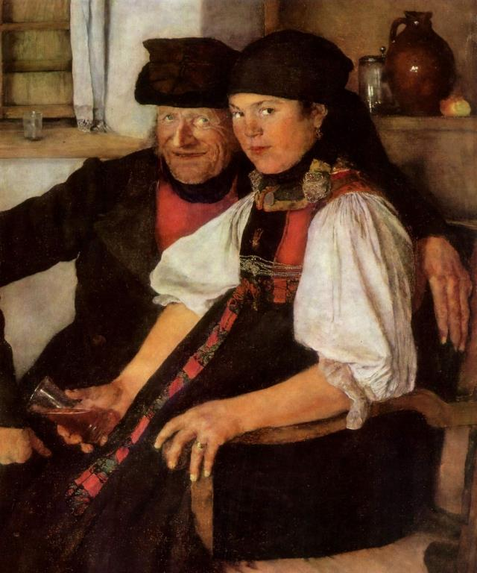
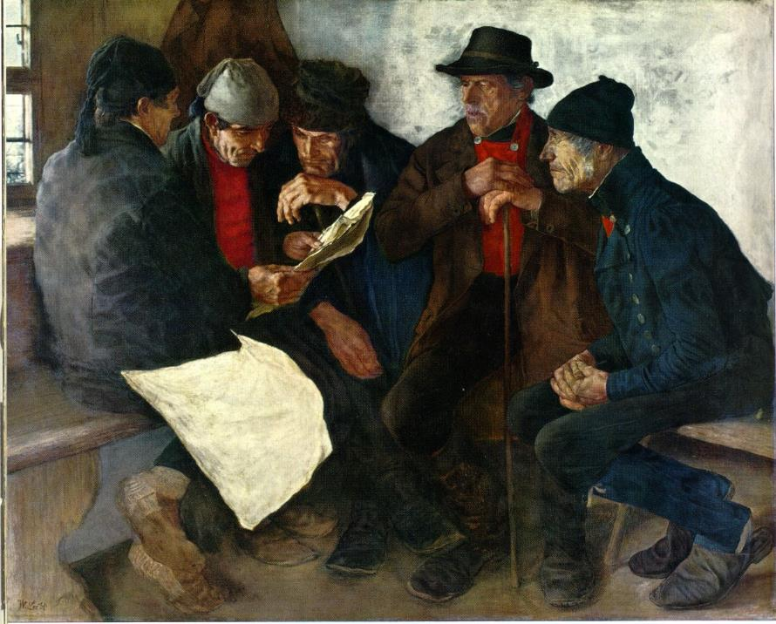
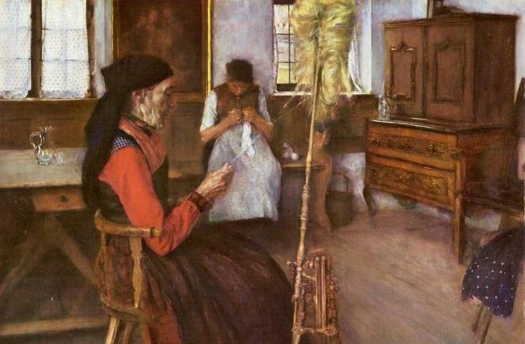
Bilder von Wilhelm Leibl

Slide 10
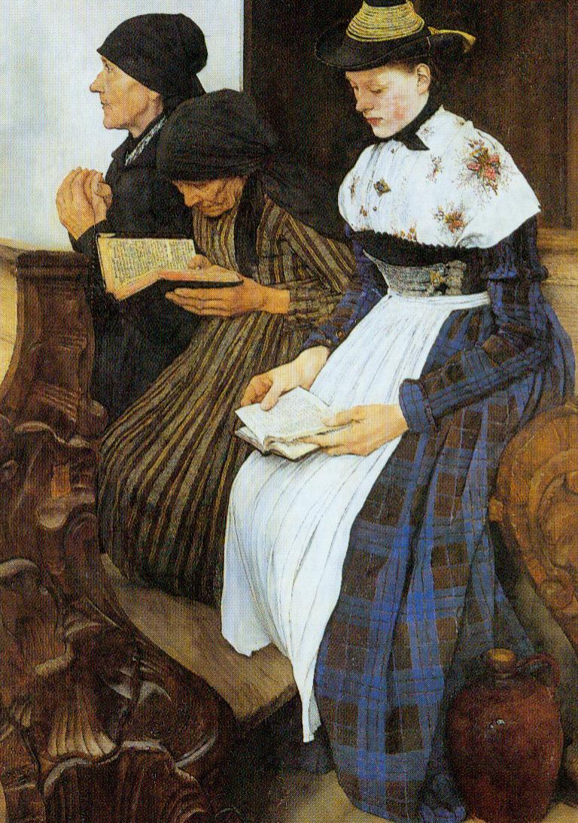
Das ist das berühmteste Bild des Malers Wilhelm Leibl „Drei Frauen in der Kirche“.
Drei Frauen verschiedenen Alters sitzen eng aneinandergedrängt in der Kirchenbank einer oberbayerischen Dorfkirche. Zwei von ihnen lesen im Gebetbuch. Die Ältere hält das Buch nahe vor die Augen, ein Zeichen ihrer altersbedingten Sehschwäche. Die dritte ist ins Gebet versunken. Auch hier ist ein Ausschnitt aus der Wirklichkeit. Darüber hinaus legt Leibl auch Wert auf eine naturalistische Wiedergabe. An den Händen der Bäuerinnen sieht man jede Falte, jede Ader. Das Gesicht der Alten ist von Runzeln durchzogen. Selbst das überaus feine Blumenmuster auf dem Schultertuch der jungen Frau ist nicht nur angedeutet, sondern ganz ausgeführt. Die genaue Wiedergabe geht sogar soweit, dass man auf dem Originalbild die Schrift in dem Gebetbuch entziffern kann.

Slide 11
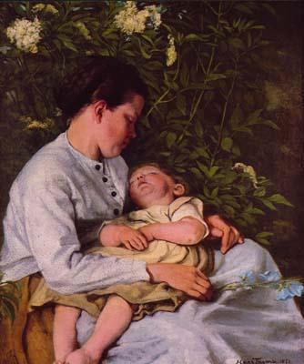
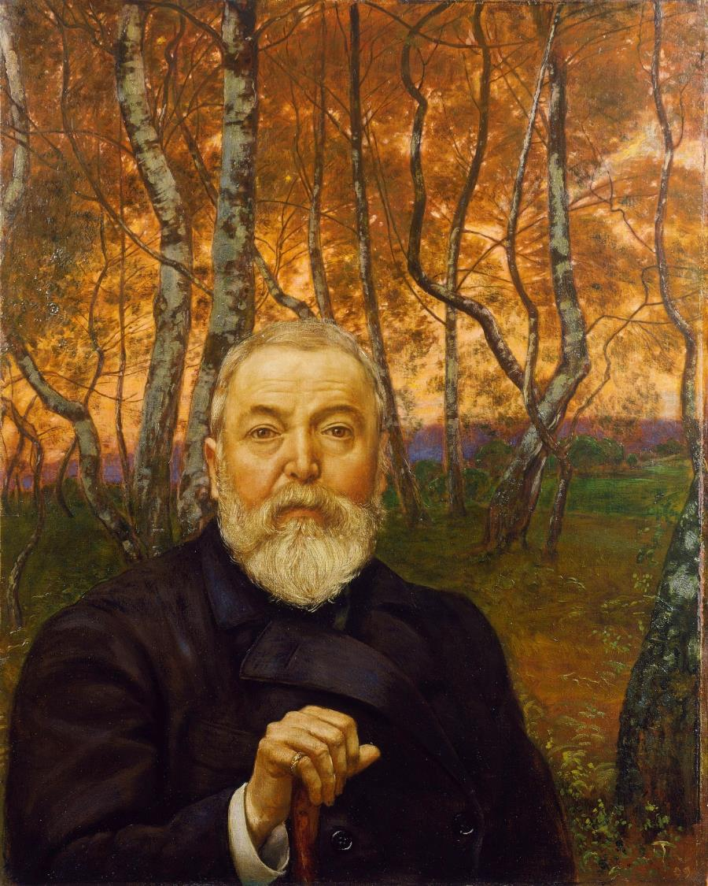
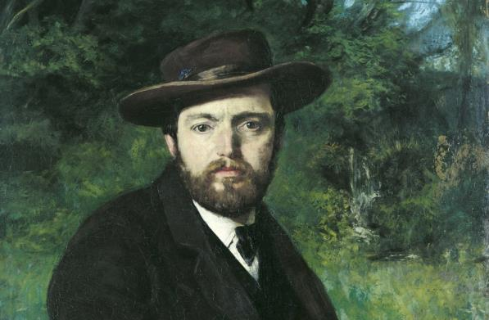
Bilder von Hans Thoma

Slide 12
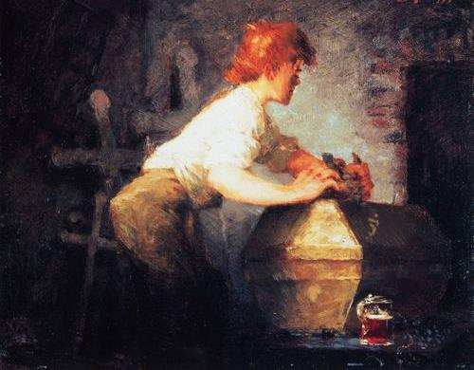
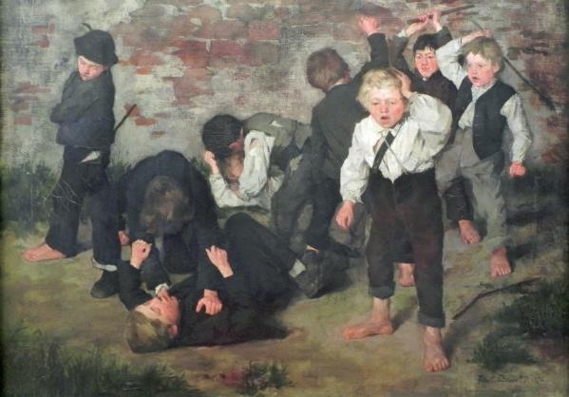
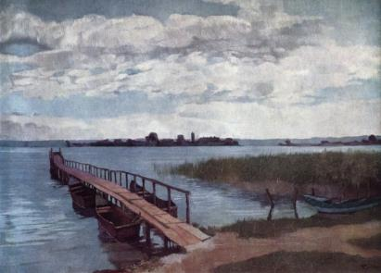
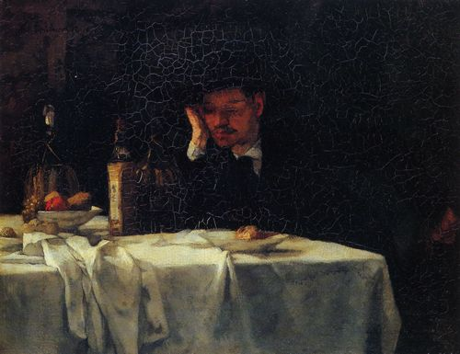
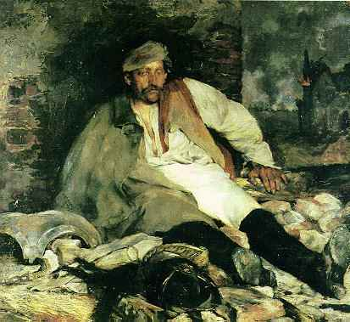
Bilder von Wilhelm Trübner

